Slide 1
Bonjour!
vendredi, le dix-sept novembre

Slide 2
Travail de cloche
Write a sentence which has a conjugated verb followed by « de » and an infinitive.

Slide 3
Bonjour!
vendredi, le dix-sept novembre

Slide 4
Vendredi, vendredi
Rah, rah, rah!
Vendredi, vendredi
On y va!

Slide 5
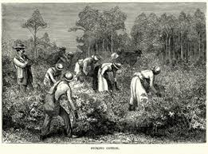
Slavery was abolished in all French territories in 1848. The last people held in slavery in the United States were proclaimed to be free on December 6, 1865 when the ratification of the thirteenth amendment was ceritified.

Slide 6
______________________, je chanterais dix belles chansons.
Si mon chien _____________, j’aurais ____________________.
Peut-être qu’il ________ quelqu’un pour manger son gateau.
Je donnerais beaucoup de bonbons à mes profs _________________.
Parleriez-vous à _____________?

Slide 7
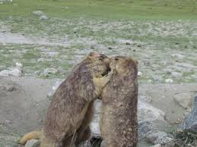
Aujourd’hui, c’est l’anniversaire doré du mariage de Justin et Céline

Slide 8
Nous écrivons une histoire, où toutes les phrases sont réfléchis réciproques, qui décrivent leur vie ensemble.

Slide 9
A condition for an action.
Pour rencontrer George Washington, j’inventerais une machine à voyager dans le temps.

Slide 10
Écrivez une hypothèse irréelle qui parle d’une voiture.
Écrivez une phrase spéculative qui parle d’une voiture.
Faites une requête très poli qui parle d’une voiture.
Donnez une condition pour une action qui parle d’une voiture.

Slide 11
Écrivez une phrase d’au moins cinq mots qui parle de comment vous écoutez de la musique.
Faites la même chose utilisant un verbe suivant par “de” et un infinitif.
Faites-la encore avec un verbe suivant par “à” et un infinitif.
Maintenant, une phrase qui parle d’écouter de la musique avec un réfléchi reciproque

Slide 12
Devoirs

Slide 13
Billet de sortie
Batman n’est pas à Gotham City. Où est-il?

